Slide 1

UNIVERSIDAD DE LAS FUERZAS ARMADAS - ESPE
DEPARTAMENTO DE ELÉCTRICA, ELECTRÓNICA Y TELECOMUNICACIONES
CARRERA DE INGENIERÍA EN ELECTRÓNICA, AUTOMATIZACIÓN Y CONTROL
“Desarrollo de un prototipo de sistema de monitorización de vibraciones para la salud estructural de edificaciones ante sismos basado en el Internet de las Cosas ”
AUTORES: BARRENO RIERA MARCO POLO, LANDÁZURI AVILÉS BRYAN XAVIER
DIRECTOR: Ing. Arcos Avilés, Diego Gustavo, Ph. D.
SANGOLQUÍ-ECUADOR
2023

Slide 2


Agenda
01
Introducción
Antecedentes
Justificación e importancia
Alcance del proyecto
02
Objetivos
General
Específicos
05
Arquitectura de comunicación
03
Diseño de instrumentación
Arquitectura propuesta
Criterios de selección
Interfaz de usuario
Acelerómetros considerados
06
Comparación y selección del sensor
Análisis de resultados
04
Desarrollo del nodo sensor
Desplazamientos relativos
Frecuencia y período natural de vibración de la estructura
Estructura y componentes del nodo sensor
Conexión controlador - sensor
07
Conclusiones y recomendaciones
Diseño de alimentación

Slide 3
Introducción
Antecedentes
Ubicación
Inspección física
Daños irreversibles

Slide 4
Introducción
Justificación e importancia
Frecuencia natural
Picos de aceleración
Velocidad
Desplazamiento

Slide 5
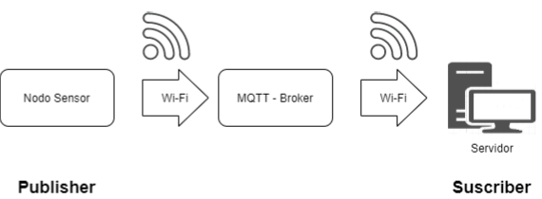



Introducción
Alcance del Poyecto
Adquisición
Procesamiento
Almacenamiento
Visualización

Slide 6



Objetivos
Objetivo General
Desarrollar un prototipo de sistema de monitorización de vibraciones para la salud estructural de edificaciones ante sismos basado en el Internet de las Cosas.
Objetivos Específicos
Analizar el sensor apropiado para el sistema de monitorización de vibraciones.
Diseñar un prototipo de nodo sensor inalámbrico compuesto por un acelerómetro encargado de la adquisición de datos.
Realizar el algoritmo para el almacenamiento de la velocidad, aceleración y desplazamiento de los datos adquiridos en el edificio administrativo.

Slide 7



Objetivos
Objetivos Específicos
Diseñar una interfaz de usuario en Matlab y una plataforma web para la visualización de datos y gráficas resultantes.
Evaluar el desempeño del prototipo del sistema de monitorización desarrollado.
Implementar el prototipo formado por 3 nodos sensores en el edificio administrativo de la Universidad de las Fuerzas Armadas ESPE campus Matriz-Sangolquí.

Slide 8
Diseño
Criterios de selección
Disponibilidad
Resolución
Valor de mercado
Interface serial
Voltaje de alimentación
Sensibilidad
Rango de aceleración

Slide 9
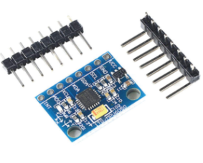
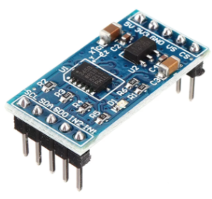
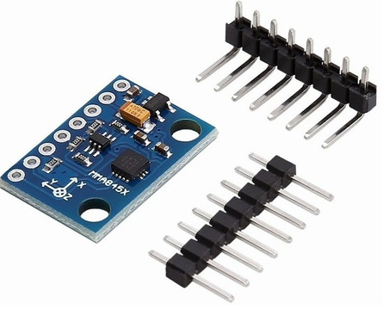
Diseño
Acelerómetros considerados
MPU6050
MMA8452
ADXL345

Slide 10
Diseño
Comparación y selección
Características | ADXL345 | MMA8452 | MPU6050
Rango de aceleración | 4 | 3 | 4
Sensibilidad | 2 | 3 | 4
Voltaje de alimentación | 4 | 4 | 4
Interface serial soportada | 4 | 3 | 3
Valor de mercado | 3 | 2 | 4
Resolución | 3 | 2 | 4
Disponibilidad | 4 | 4 | 4
Características | ADXL345 | MMA8452 | MPU6050 | Unidad
Rango de aceleración | ±2/±4/±8/±16 | ±2/±4/±8 | ±2/±4/±8/±16 | g
Sensibilidad | 256/128/64/32 | 1024/512/256 | 16384/8192/4096/2048 | LSB/g
Voltaje de alimentación | 1.8 a 3.6 | 1.95 a 3.6 | 2.375 a 3.46 | V
Interface serial soportada | SPI/I2C | I2C | I2C
Valor de mercado | 4.50 | 5.00 | 3.50 | $
Resolución | 10/10/11/12/13 | 12 | 16 | Bits
Disponibilidad | Si | Si | Si
Puntos máximos | ADXL345 | MMA8452 | MPU6050
28 | 24 | 21 | 27
100% | 87.71% | 75% | 96.43%

Slide 11
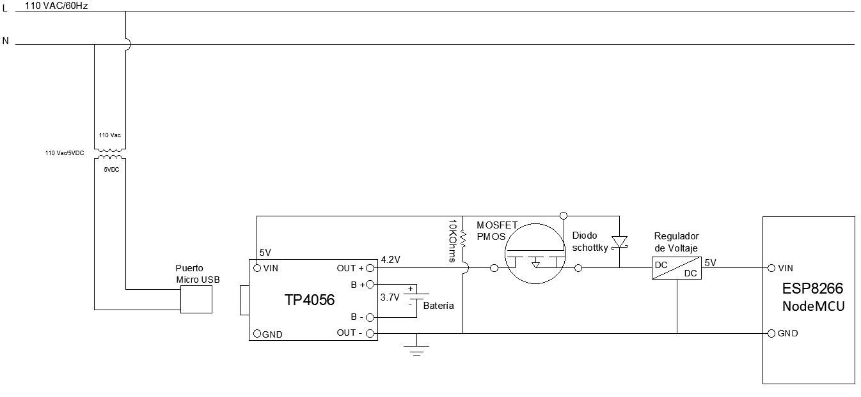
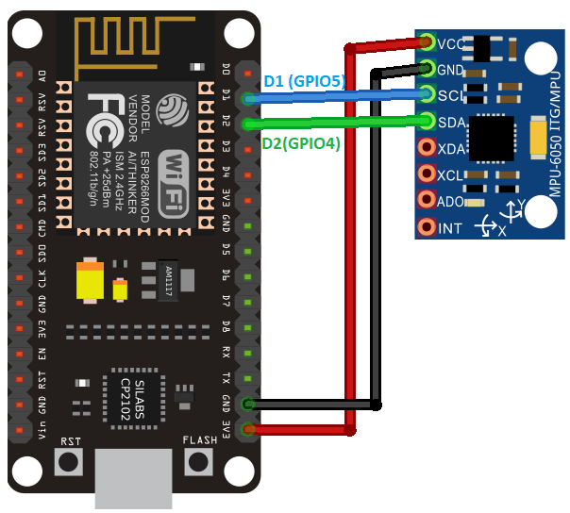
Desarrollo
Conexión controlador - sensor
Estructura y componentes del nodo sensor
Diseño de alimentación
Puerto de carga
Microcontrolador
Batería
Regulador de voltaje
Sensor de aceleración

Slide 12
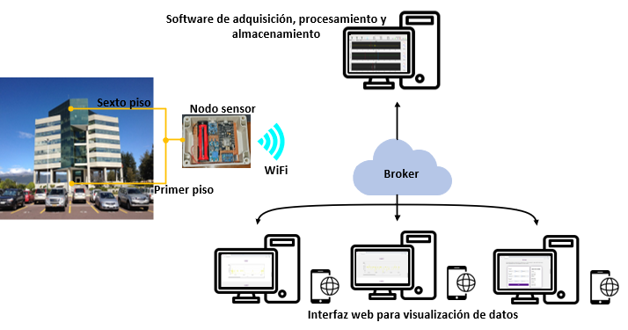
Diseño
Arquitectura propuesta
broker.emqx.io
Estándar 802.11b (-80dbm)

Slide 13
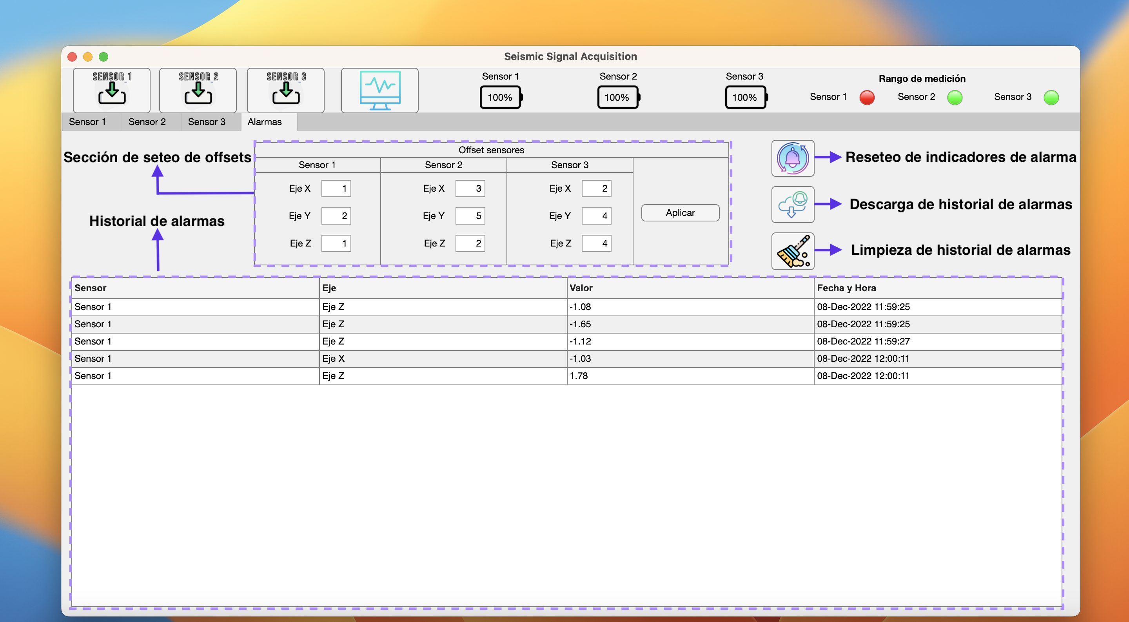
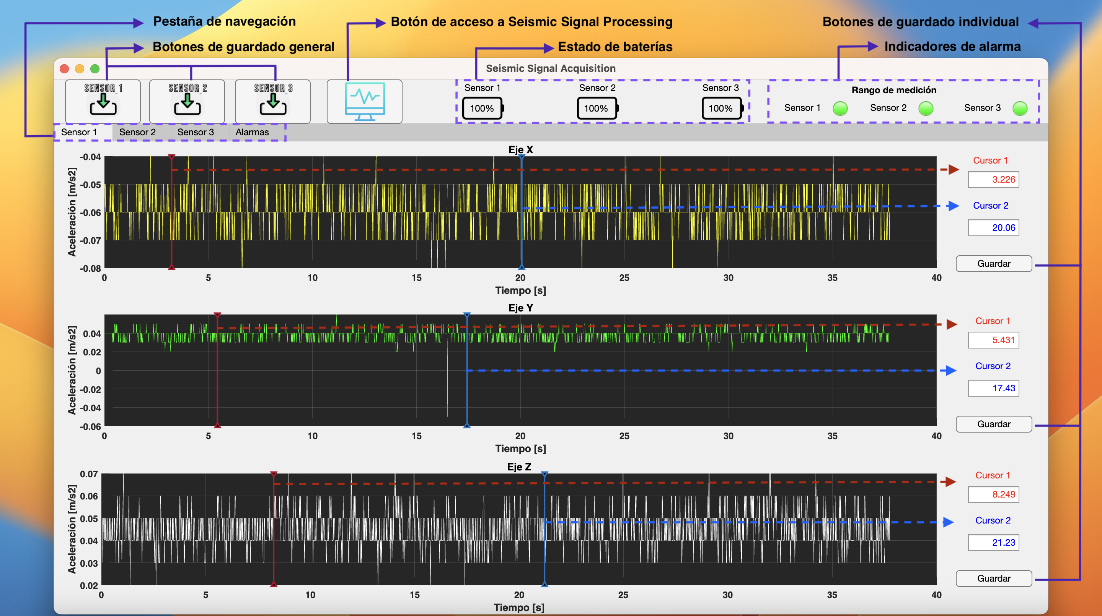
Diseño
Interfaz de usuario (Adquisición)
Interfaz de usuario (Alarmas)

Slide 14
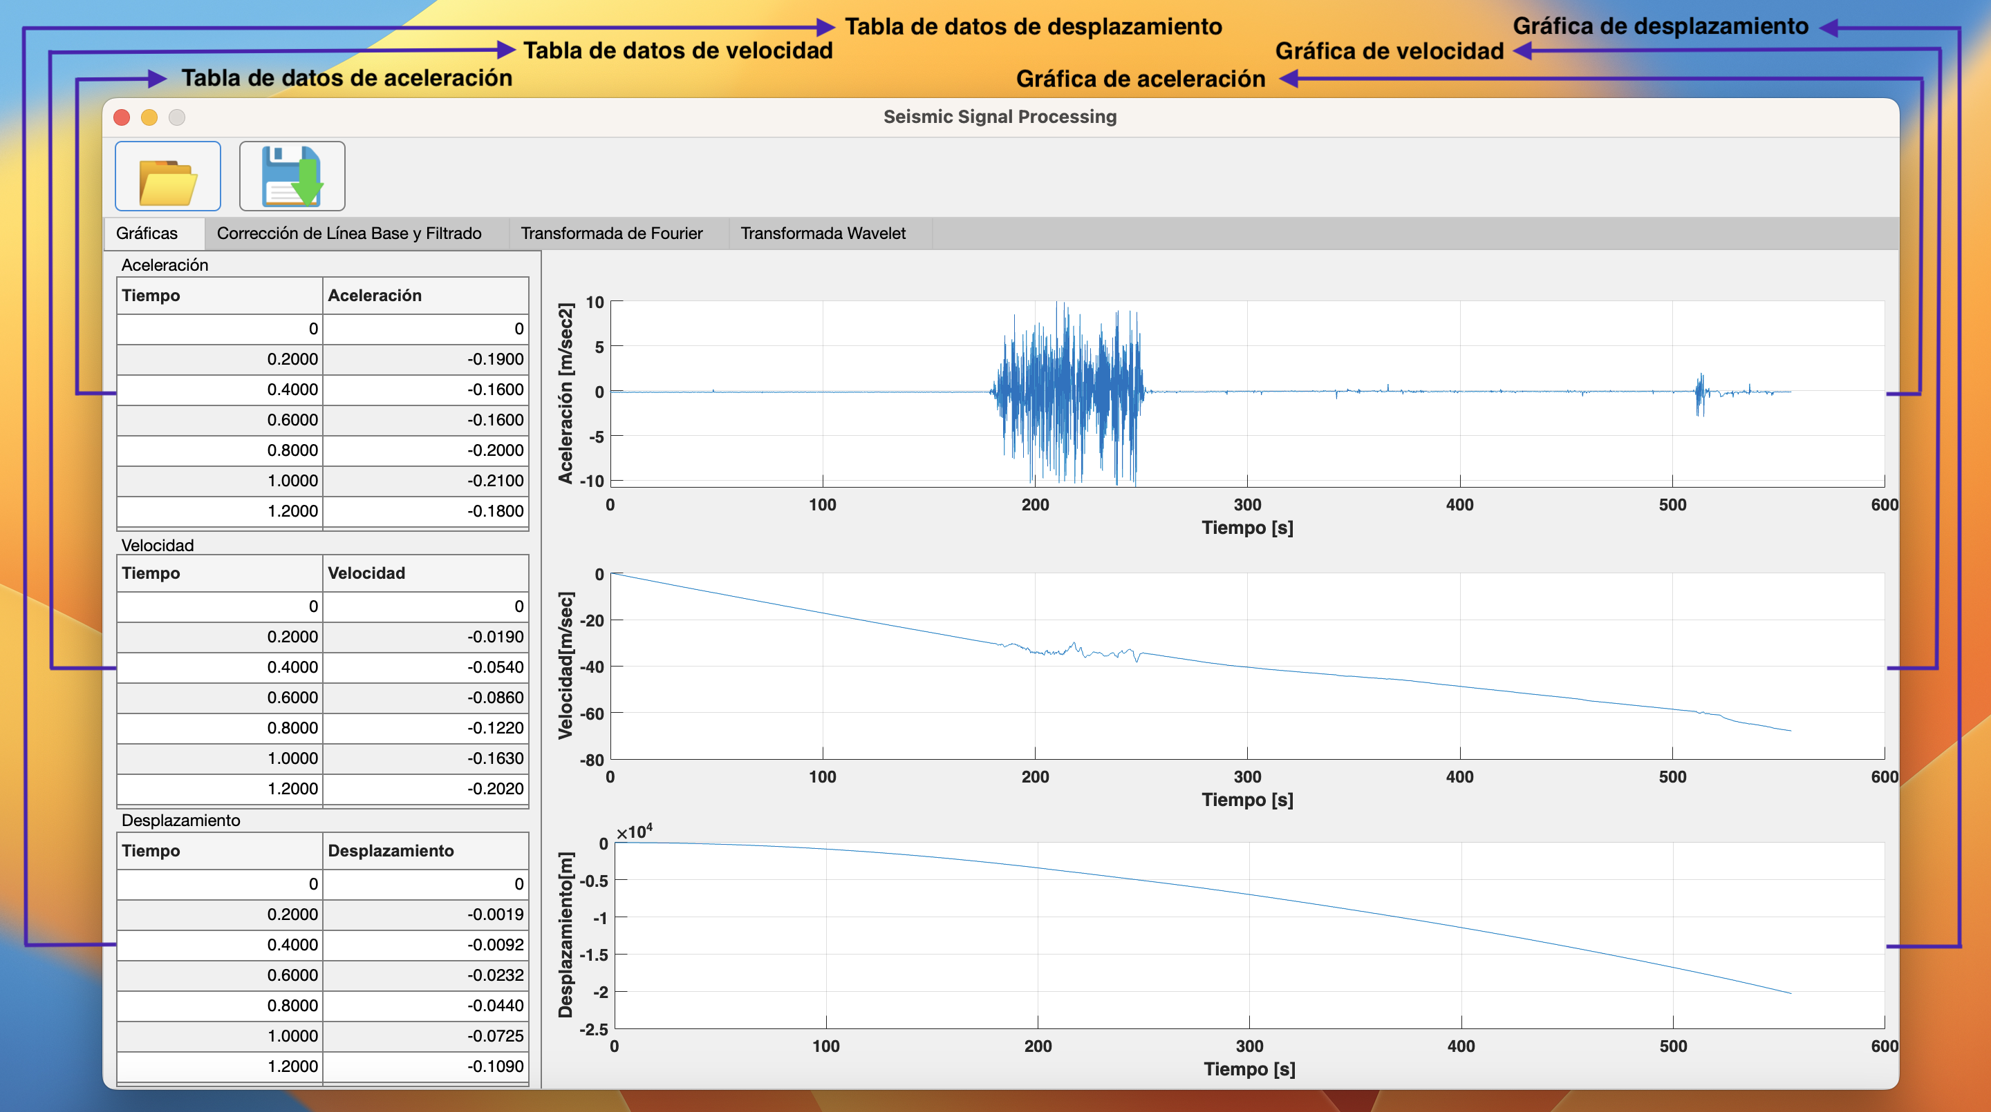
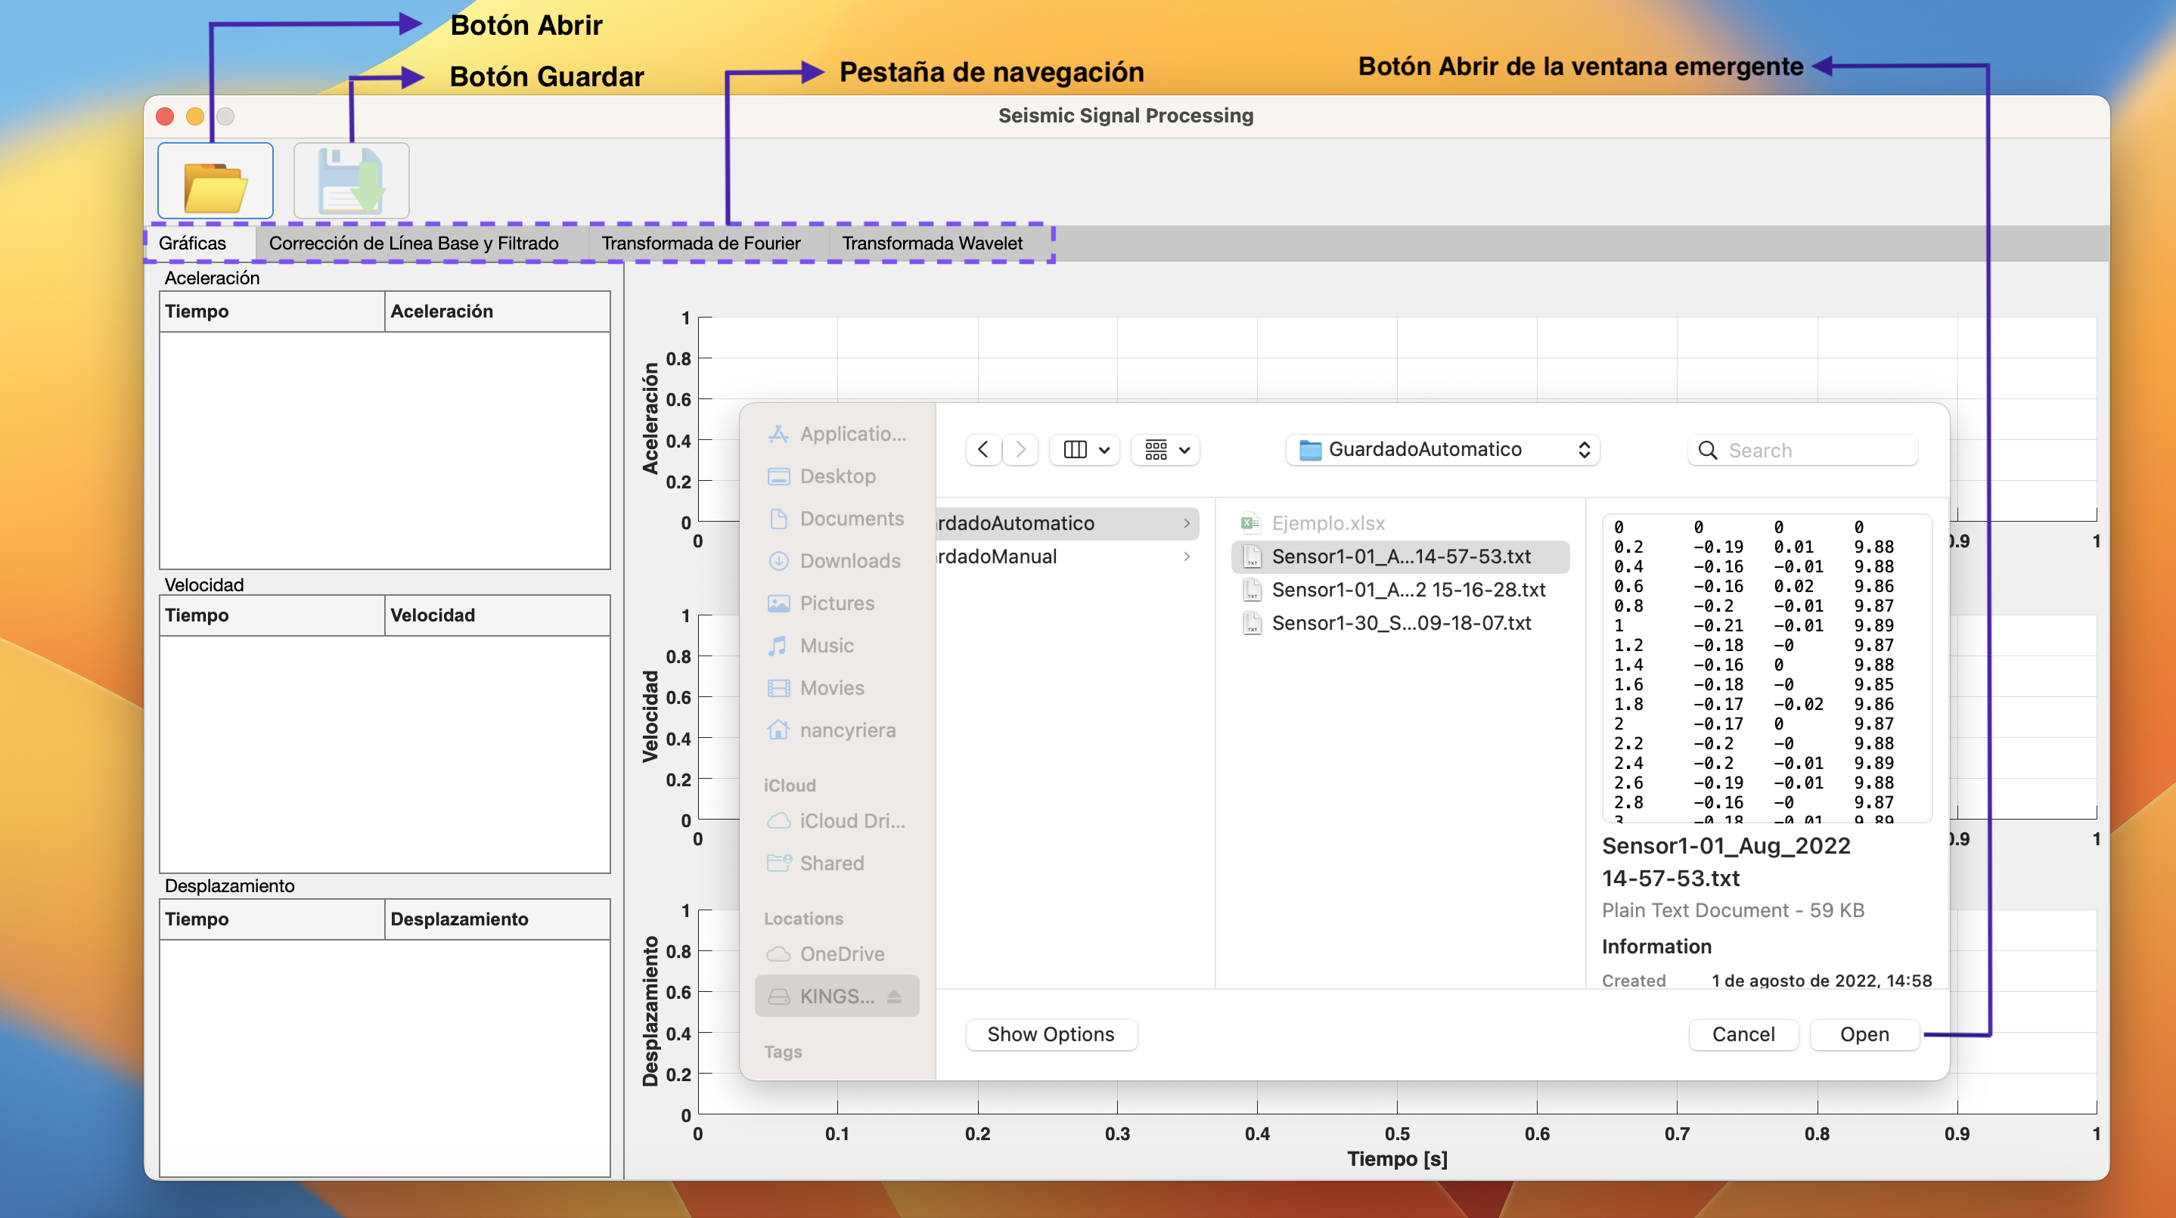
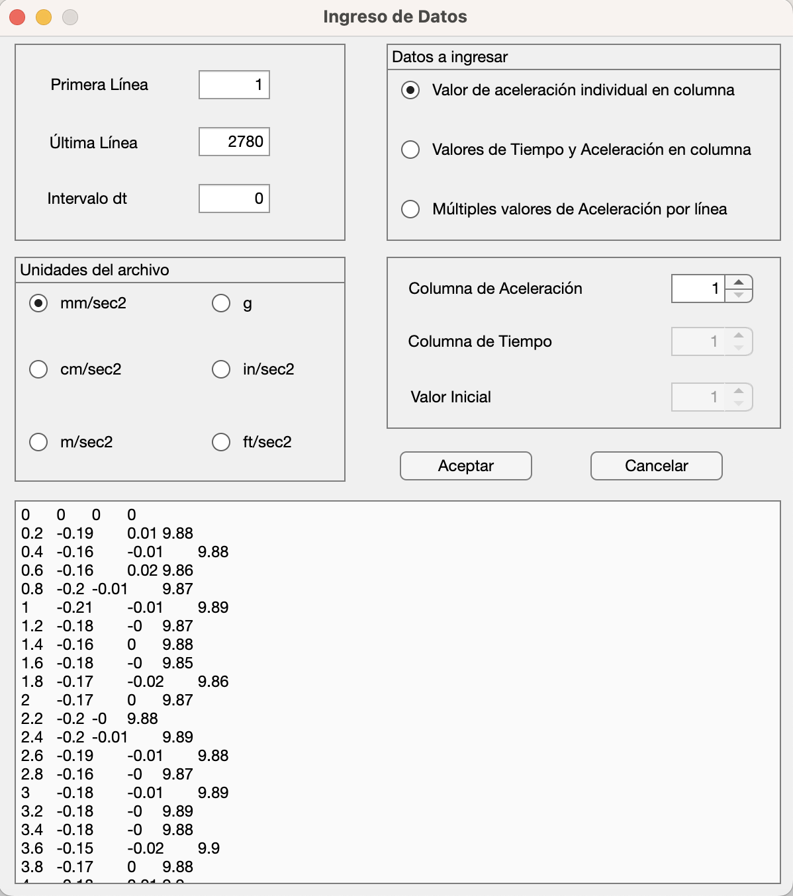
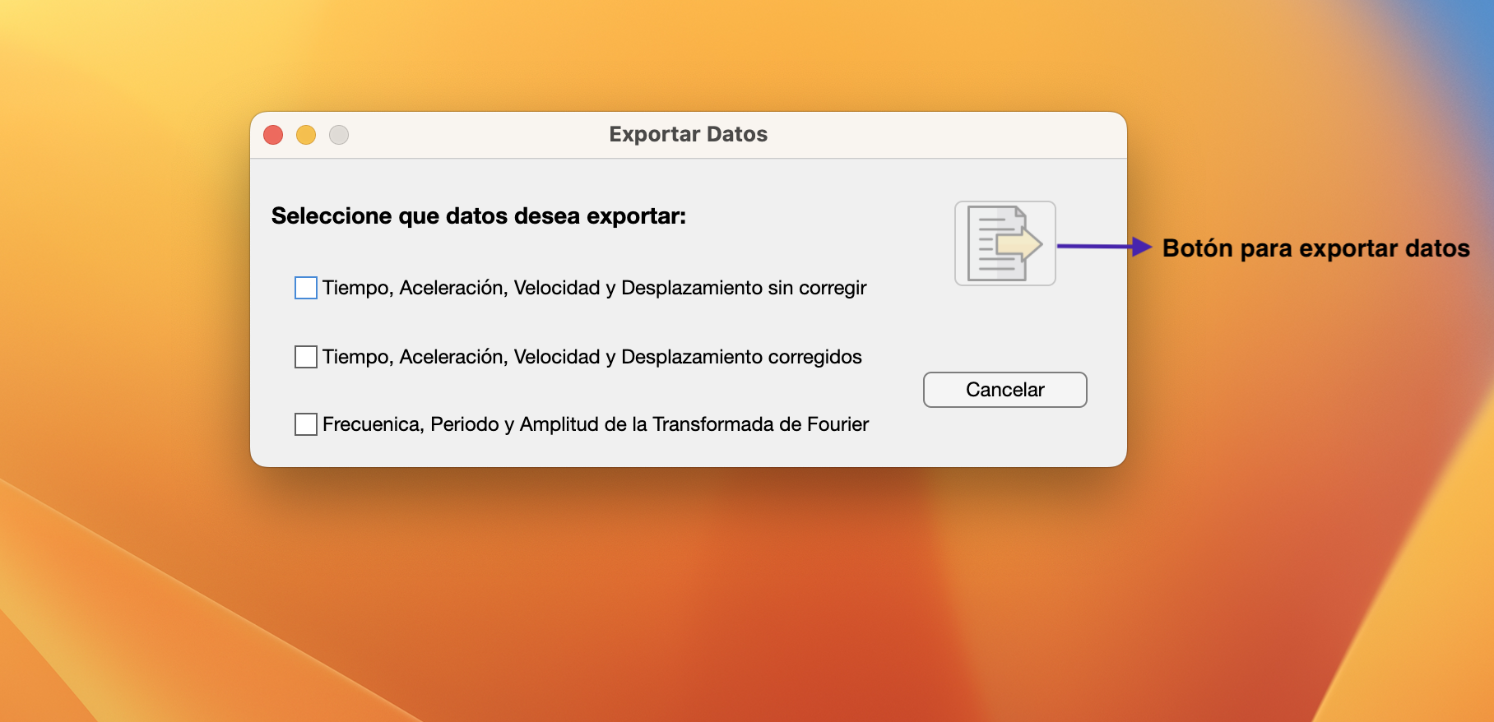
Diseño
Interfaz de usuario (Exportación de datos)
Interfaz de usuario (Importación de datos)
Botón Guardar

Slide 15
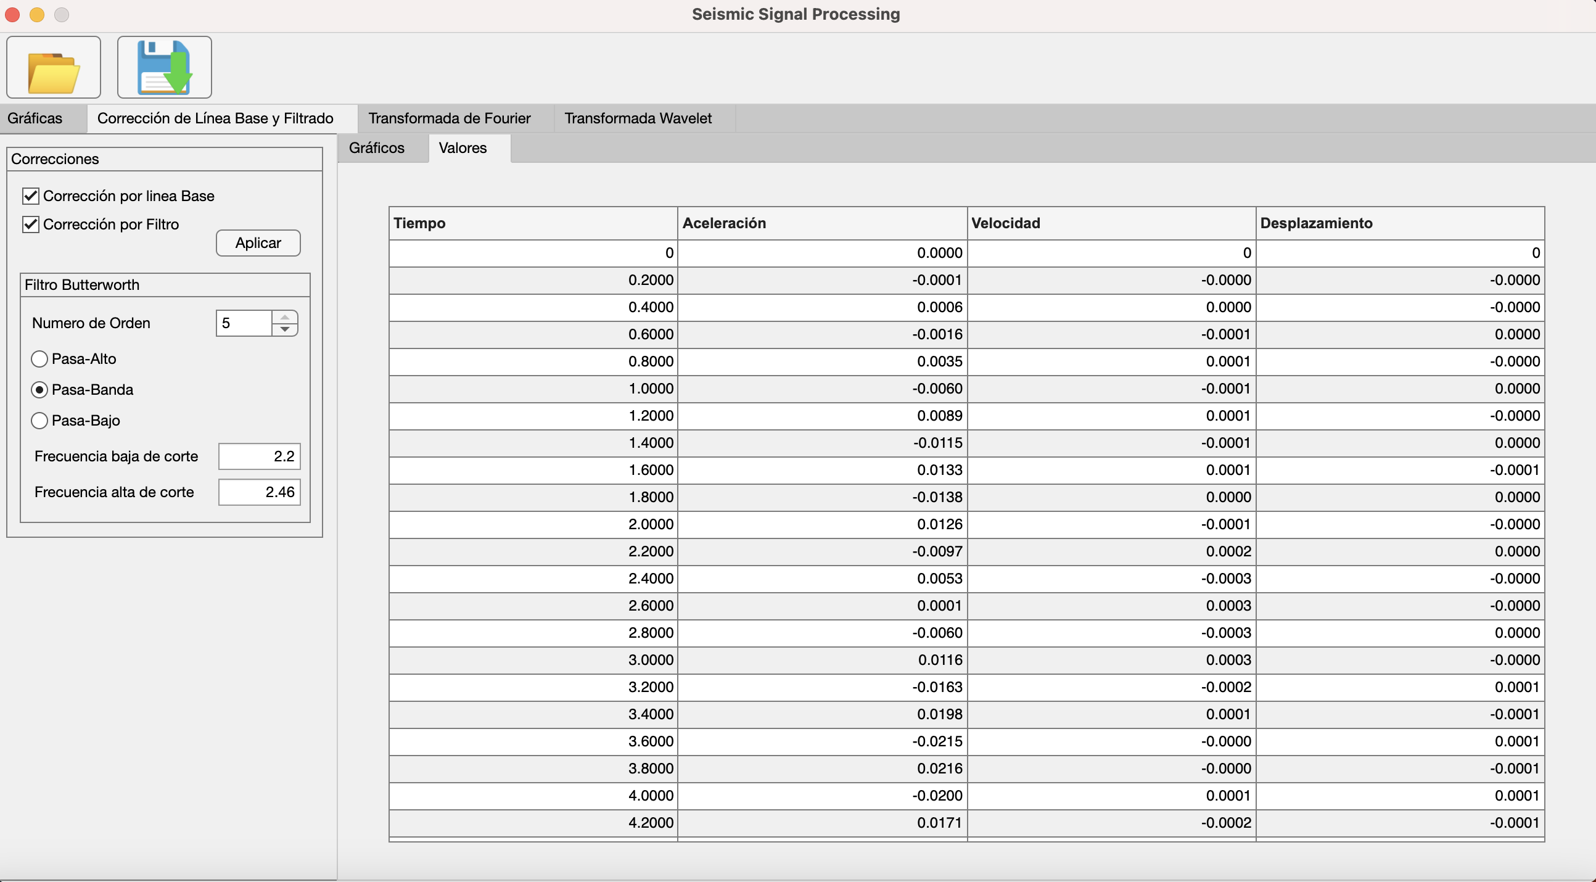
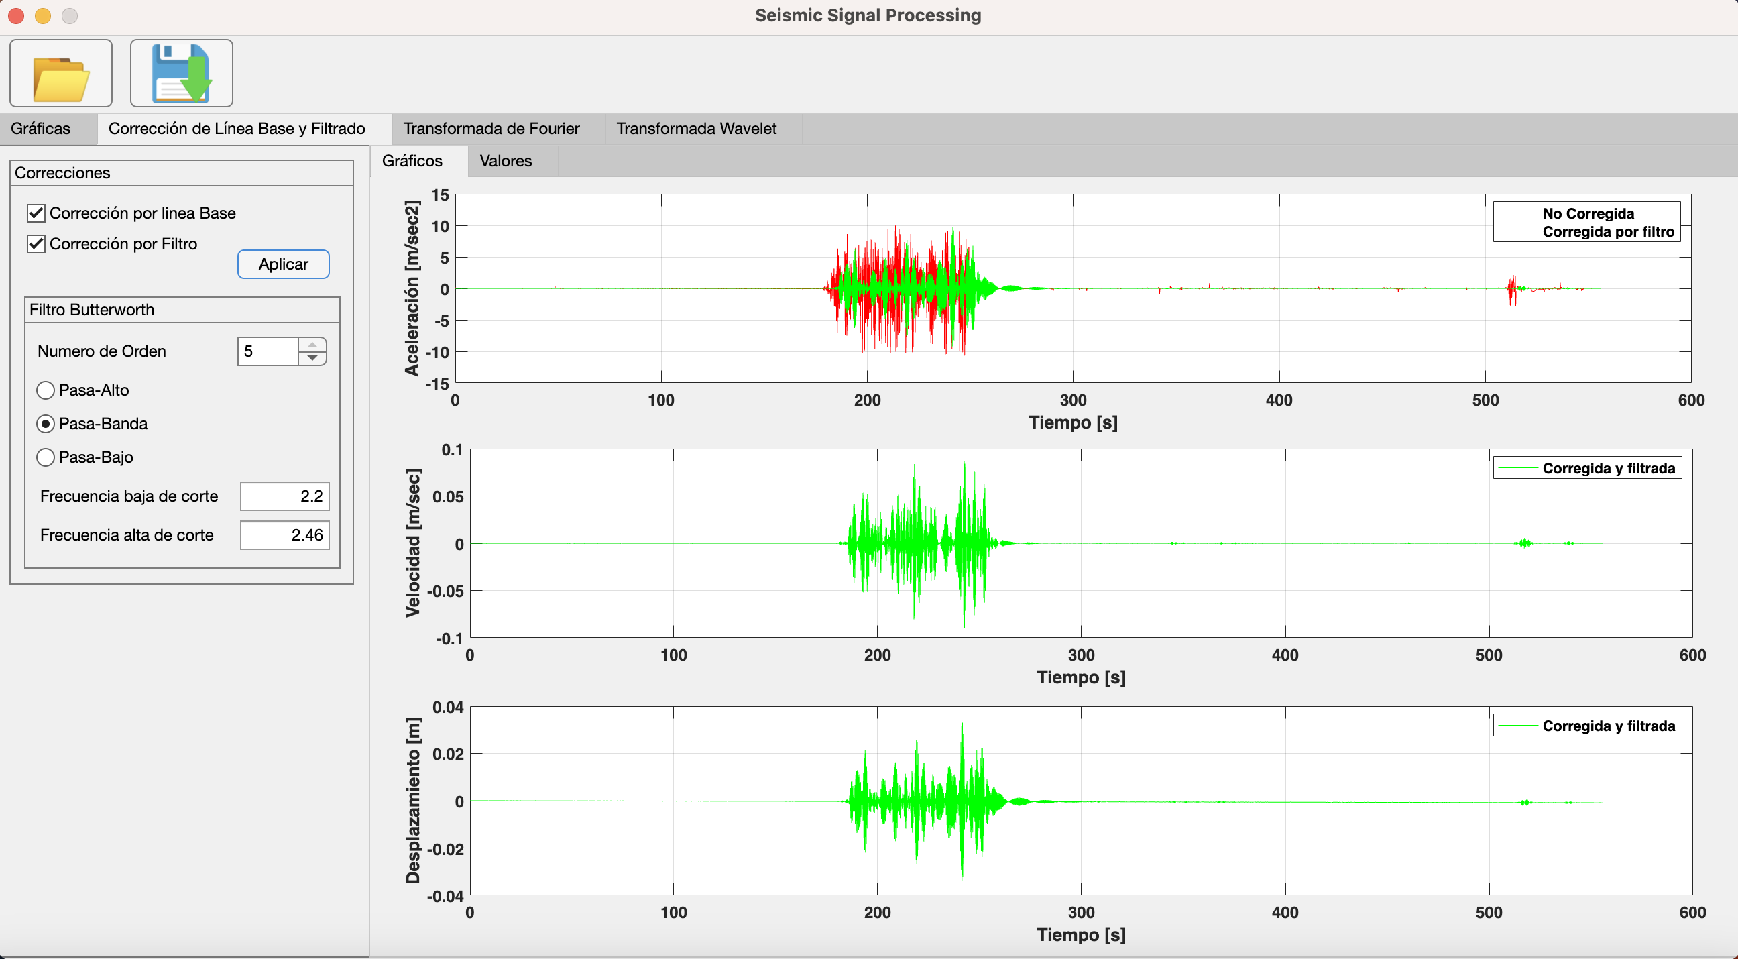
Diseño
Interfaz de usuario (Corrección línea base/Filtro)

Slide 16
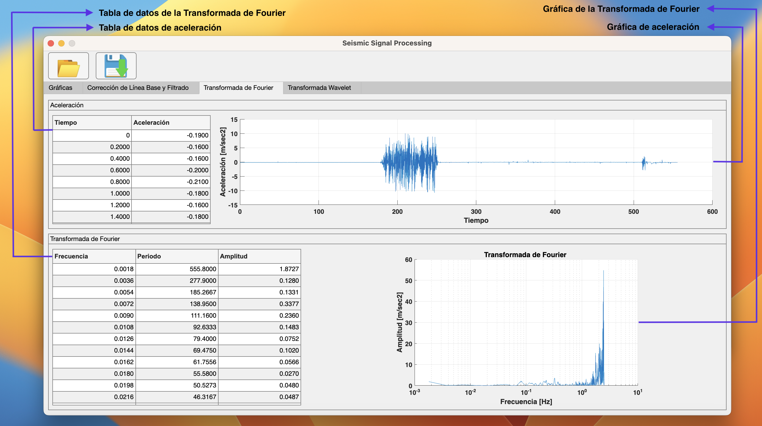
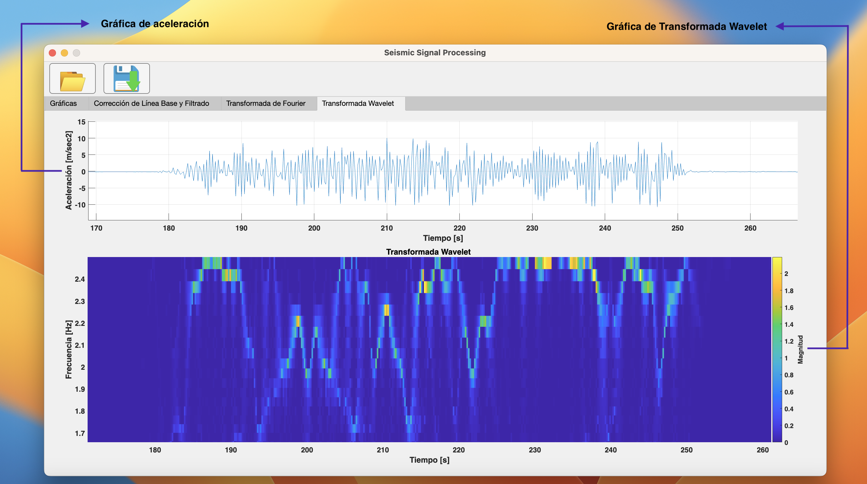
Diseño
Interfaz de usuario (T. Wavelet)
Interfaz de usuario (FFT)

Slide 17
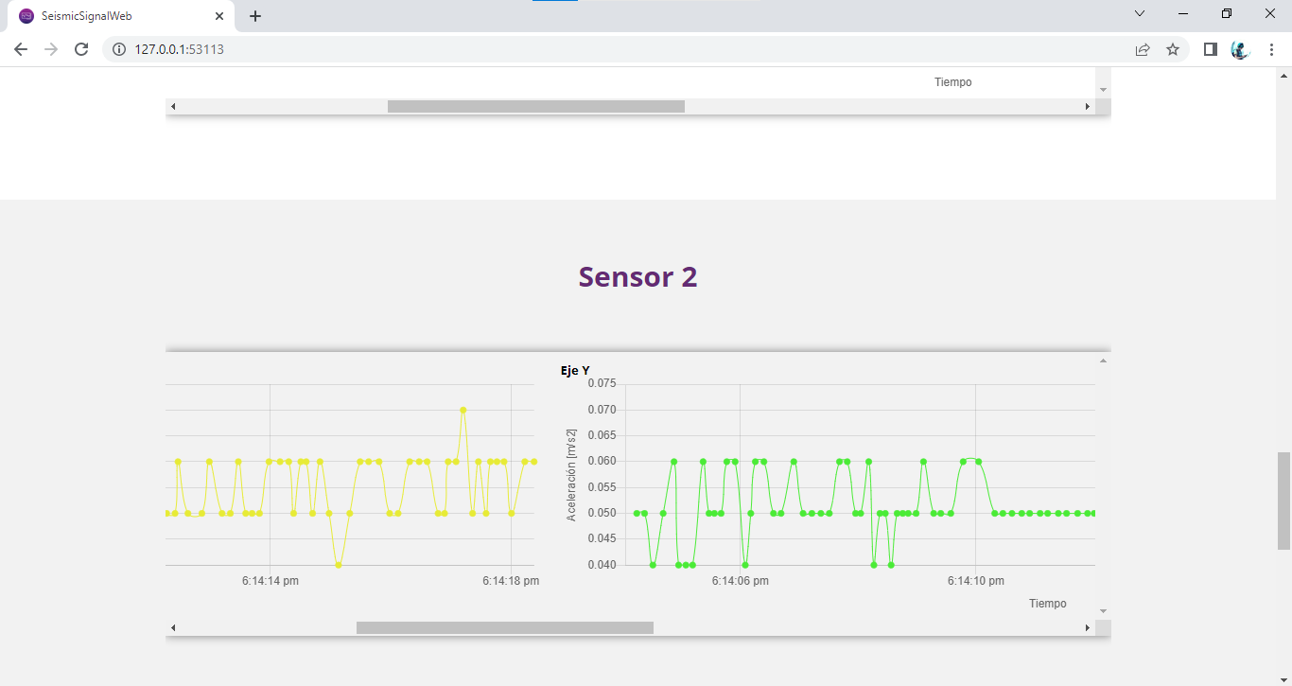
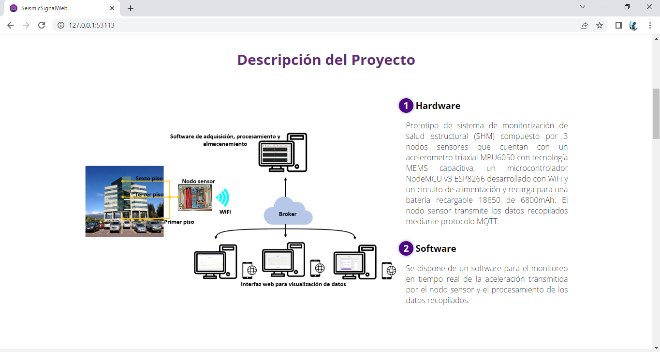
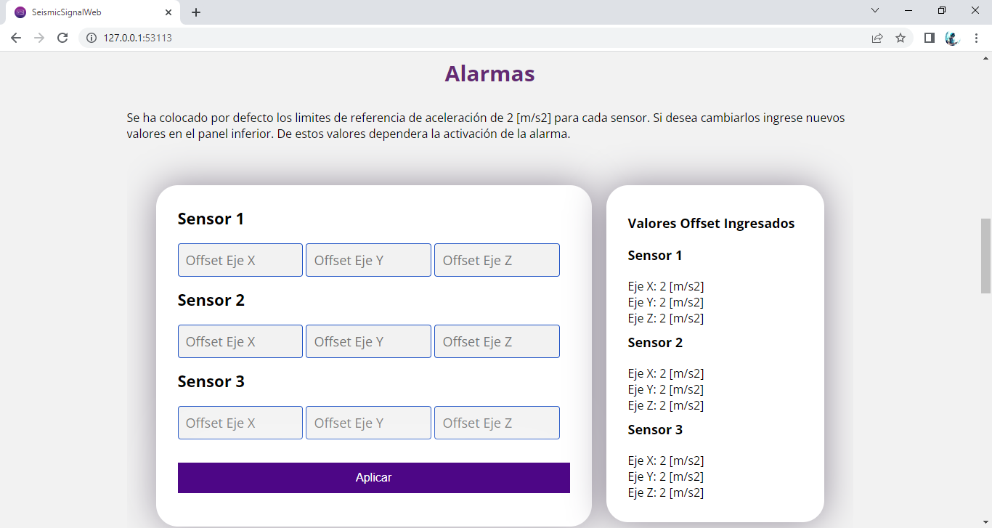
Diseño
Interfaz Web

Slide 18
Pruebas
Pruebas RSSI (Indicador de fuerza de la señal recibida )

Slide 19
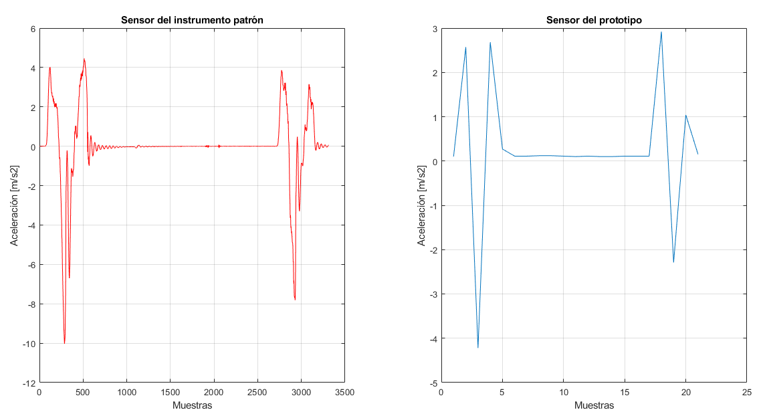
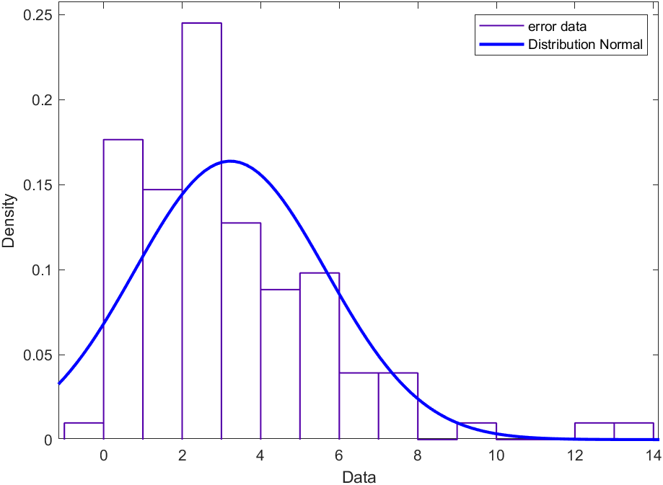
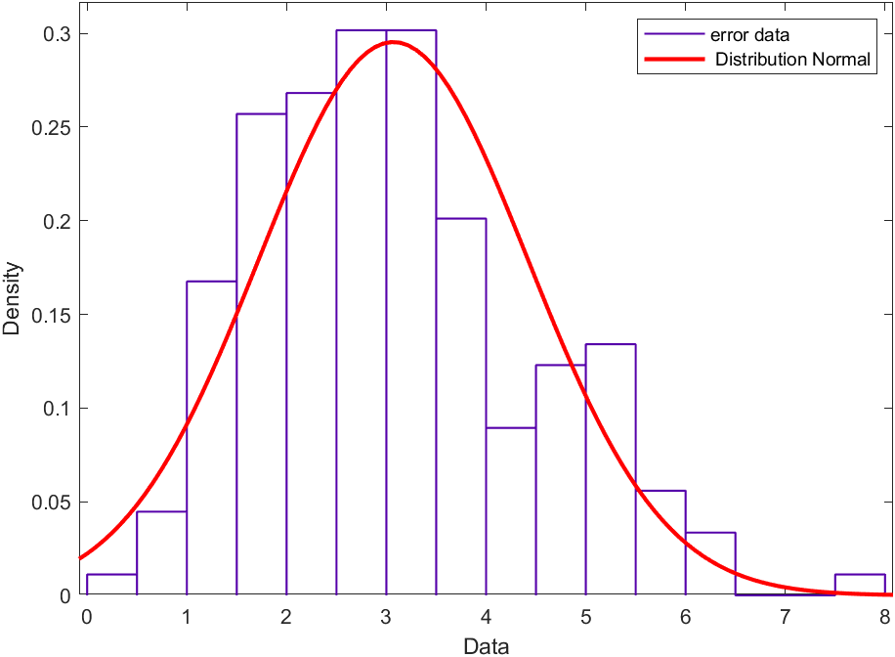
Pruebas
Comparación de picos máximos
Picos positivos
Error estimado: 3.06976 [m/s^2]
Variación de error estimado: ±1.35062 [m/s^2]
Picos negativos
Error estimado: 3.22671 [m/s^2]
Variación de error estimado: ± 2.43494 [m/s^2]

Slide 20
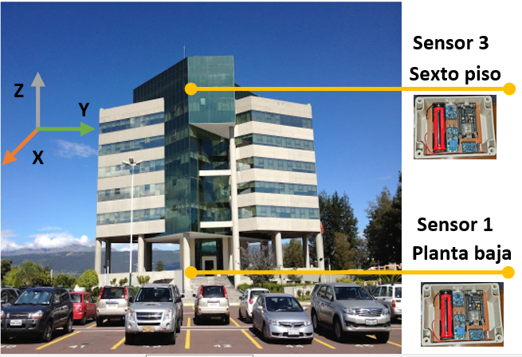
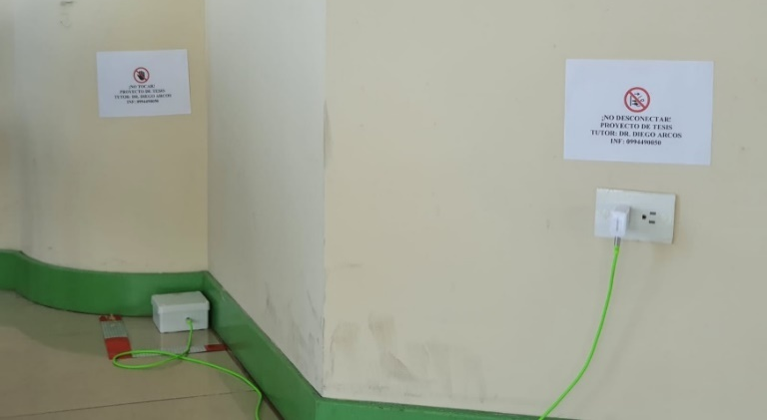
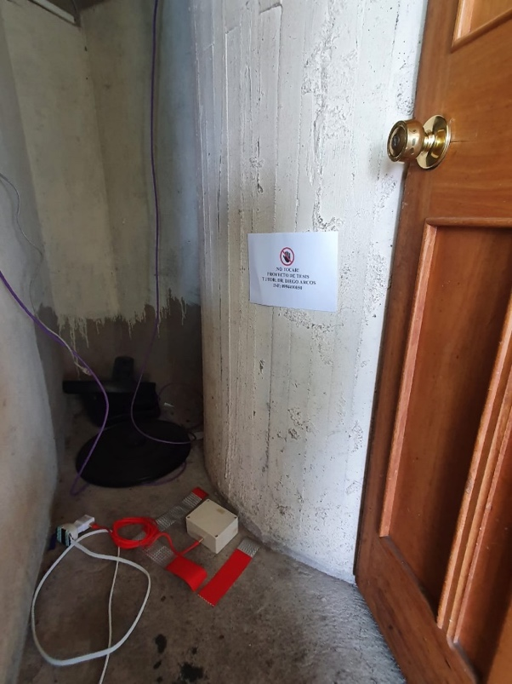
Análisis de resultados
Ubicación y distribución de ejes de los nodos sensores

Slide 21
Análisis de resultados
Desplazamientos relativos
Picos de aceleración – sensor - 3

Slide 22
Análisis de resultados
Desplazamientos relativos
Picos de aceleración de un intervalo de 3 horas

Slide 23
Análisis de resultados
Desplazamientos relativos
Picos de aceleración de un intervalo de 3 horas

Slide 24
Análisis de resultados
Desplazamientos relativos
Picos de aceleración de un intervalo de 3 horas

Slide 25
Análisis de resultados
Desplazamientos relativos
Pico máximo de desplazamiento

Slide 26
Análisis de resultados
Desplazamientos relativos
Desplazamiento registrado en el tiempo del sensor 3

Slide 27
Análisis de resultados
Desplazamientos relativos
Pico máximo de desplazamiento

Slide 28
Análisis de resultados
Desplazamientos relativos
Desplazamiento registrado en el tiempo del sensor 3

Slide 29
Análisis de resultados
Desplazamientos relativos
Pico máximo de desplazamiento

Slide 30
Análisis de resultados
Desplazamientos relativos
Desplazamiento registrado en el tiempo del sensor 3

Slide 31
Análisis de resultados
Desplazamientos relativos
Desplazamientos registrados
Sensor | Desplazamiento Eje X [mm] | Desplazamiento Eje Y [mm] | Desplazamiento Eje Z [mm]
Sensor 3 | 1.3089 | 1.3895 | 2.4584
Sensor 1 | 0.0244 | 0.0119 | 0.5361
 | Desplazamiento Eje X [mm] | Desplazamiento Eje Y [mm] | Desplazamiento Eje Z [mm]
Sensor 1 | 1.2845 | 1.3776 | 1.9223

Slide 32
Análisis de resultados
Frecuencia y período natural de vibración de la estructura
Transformada de Fourier del día 22-11-2022,
Transformada de Fourier del día 27-11-2022,
Transformada de Fourier del día 30-11-2022
Transformada de Fourier del día 04-12-2022.

Slide 33
Análisis de resultados
Frecuencia y período natural de vibración de la estructura
Día | Jornada | Frecuencia [Hz]
1 | Nocturno | 1.3544
2 | Nocturno | 1.3544
3 | Nocturno | 1.355
4 | Nocturno | 1.355
5 | Nocturno | 1.3548
6 | Nocturno | 1.3546
7 | Nocturno | 1.355
8 | Nocturno | 1.355
9 | Nocturno | 1.3548
10 | Nocturno | 1.3553
11 | Nocturno | 1.355
12 | Nocturno | 1.3544
13 | Nocturno | 1.3551
14 | Nocturno | 1.3554
15 | Nocturno | 1.3544
Promedio |  | 1.35484
Frecuencia natural de vibración: 1.35 [Hz]
Período natural de vibración: 0.74 [s]

Slide 34
Conclusiones y recomendaciones
Conclusiones
Se consideraron siete características para realizar el análisis comparativo de los sensores propuestos concluyendo que el sensor MPU6050 es el más adecuado para realizar el proyecto.
Se logró desarrollar el prototipo a través de la integración de un acelerómetro MPU6050 triaxial con tecnología MEMS que es una estructura micromecanizada construida sobre una oblea de silicio. Además, cuenta con un microcontrolador NodeMCU v3 ESP8266 que es un módulo de desarrollo con WiFi compatible con Arduino. Posee un circuito de recarga y alimentación compuesto por un cargador Tp4056 con protección de sobrecarga, sobredescarga y cortocircuito de baterías, seguido de un regulador de voltaje MT3608 para una alimentación de voltaje constante al microcontrolador. El nodo sensor posee una batería recargable 18650 de 6800mAh.
Se elaboró e implementó dos algoritmos para la visualización y almacenamiento de la aceleración obtenida del nodo sensor. Seismic Signal Acquisition es un software encargado del monitoreo y almacenamiento en tiempo real mediante comunicación MQTT con los nodos sensores. Seismic Signal Web es una interfaz web de libre acceso encargada del monitoreo en tiempo real de los datos obtenidos por el nodo sensor.

Slide 35
Conclusiones y recomendaciones
Conclusiones
Se elaboró e implementó un algoritmo para el procesamiento y almacenamiento de las aceleraciones obtenidas por el nodo sensor, llamado Seismic Signal Processing. Integra herramientas de corrección de línea base, filtrado, transformada Fourier y transformada Wavelet.
Se realizó una serie pruebas entre el prototipo y el instrumento patrón, mediante las cuales se llegó a la conclusión que existe una diferencia entre picos positivos de 3.06976 [m/s²] y picos negativos de 3.22671 [m/s²], una vez sumados estos valores a todos los picos, existirá un error estimado de 1.35062 [m/s²] para picos positivos y 2.43494 [m/s²] para picos negativos. Además, se identificó que existe una variación de 0.7 [Hz] en la frecuencia de oscilación entre el instrumento patrón y el prototipo.
Se implementó tres nodos sensores en el edificio Administrativo de la Universidad de las Fuerzas Armadas ESPE campus Matriz-Sangolquí. Los sensores se encuentran localizados sobre la intersección entre la columna y la viga del primer, tercer y sexto piso.

Slide 36
Conclusiones y recomendaciones
Recomendaciones
En el presente proyecto se implementó el microcontrolador ESP8266 el cual presentó problemas de conexión con la red privada de la institución, por tal razón se empleó routers que faciliten la comunicación entre el nodo sensor y el broker. Se recomienda implementar un microcontrolador más robusto que permita la conexión directa con la red institucional.
Actualmente la red de sensores se encuentra conectada a un broker de acceso público gratuito, limitando la velocidad de transferencia de datos y la cantidad de datos transmitidos, por tal razón en el proceso de adquisición el período de muestreo del instrumento patrón es mayor a la del prototipo. Se recomienda el empleo de un broker de acceso pago que presente una tasa de transferencia de datos mayor al empleado actualmente.

Slide 37
Conclusiones y recomendaciones
Recomendaciones
En el presente proyecto se emplea un computador como servidor para el almacenamiento de datos en tiempo real. Se recomienda el empleo de un servidor de acceso pago que permita el almacenamiento de datos en línea, para reducir la carga del software en el computador y permitir el acceso público a los datos almacenados.

